Slide 1
Mikroişlemciler
2024-2025 Bahar dönemi
Bilgisayar mühendisliği bölümü

Slide 2
Mikroişlemcinin tanımı
Mikroişlemci, işlemci (bazen kısaltma olarak mP kullanılır) ana işlem biriminin (CPU) fonksiyonlarını tek bir yarı iletken tümdevrede (IC) birleştiren programlanabilir bir sayısal elektronik bileşendir. Mikroişlemci, ana işlem birimindeki kelime boyutunun (word size) 32 bit ten 4 bit e düşürülmesiyle doğmuştur. Böylece, ana işlem biriminin mantıksal devrelerinin transistörleri tek bir parçaya sığdırılabilmiştir. Bir veya daha çok mikroişlemci, tipik olarak bir bilgisayar sisteminde, gömülü sistemde ya da bir mobil cihazda ana işlem birimi olarak görev yapmaktadır.

Slide 3
Mikroişlemcinin tarihçesi
1970'lerin ortalarından itibaren mikroişlemciler, mikrobilgisayarların doğuşunu mümkün kılmıştır. Bundan önce, tipik olarak elektronik ana işlem birimleri, sadece birkaç transistöre eşdeğer büyük, ayrık anahtarlama (switching) aygıtları (daha sonra small-scale tümdevreler) kullanılarak yapılıyordu. İşlemciyi, bir ya da birkaç large-scale tümdevre (binlerce veya milyonlarca ayrık transistörün eşdeğeri) içine gömmekle işlemci gücü fiyatı büyük ölçüde düşürüldü. 1970'lerin ortalarında tümdevrelerin doğuşuyla mikroişlemci, diğer bütün türleri değiştirip, ana işlem biriminin yapımında en yaygın yol oldu.

Slide 4
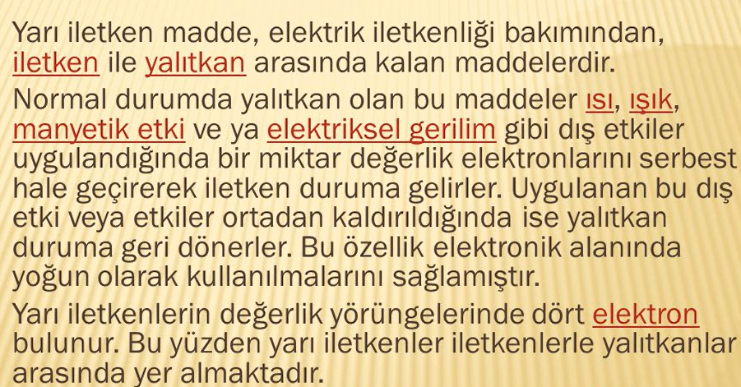
Mikroişlemcinin tarihçesi

Slide 5
Mikroişlemcinin tarihçesi
transistörü tanıyalım;
Özetle, 3 adet yarı iletkenin birbirine bağlanmış hali.
Silikon ısıtılınca iletken hale geçen bir yalıtkan. Sadece ısıtarak değil başka maddeleri enjekte ederekte bunu sağlamak mümkün.
Fosfor enjekte edince N tipi hareketlilik sağlamış oluruz. Forfor 5 elekton içerir. Silikon ise 4.
Bor 3 atomlu pozitif yüKü arTıtır P tipi madde elde etmemizi sağlar.
Bu ikisini birbirine yapıştırınca diyot Elde ettiniz.
1 p 2 n bağlarsan transistörün oldu.
Base bir musluk görevi görüp Akımın geçip geçmeyeceğine karar vermemizi sağlar.

Slide 6
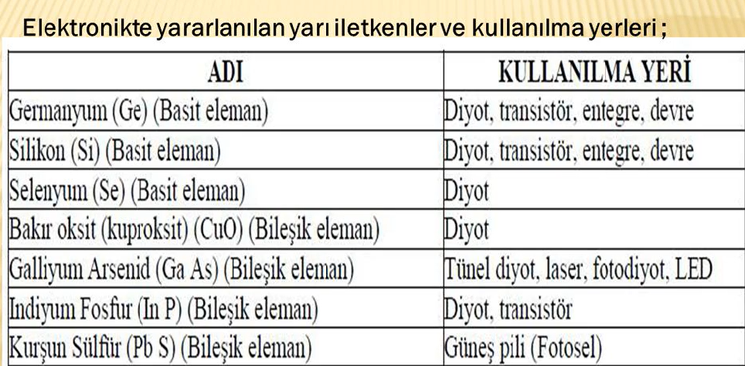
Mikroişlemcinin tarihçesi

Slide 7
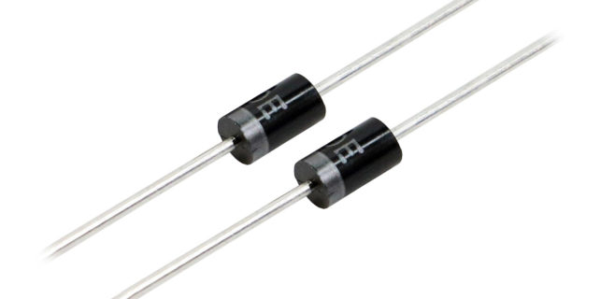
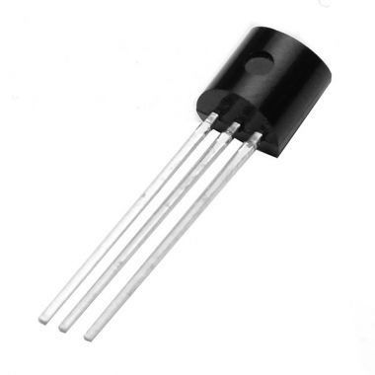
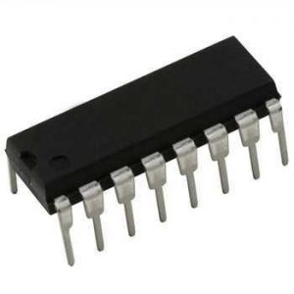
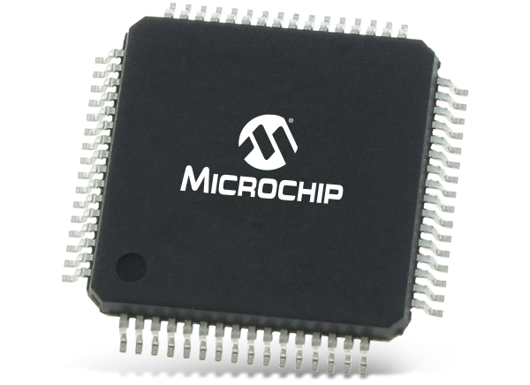
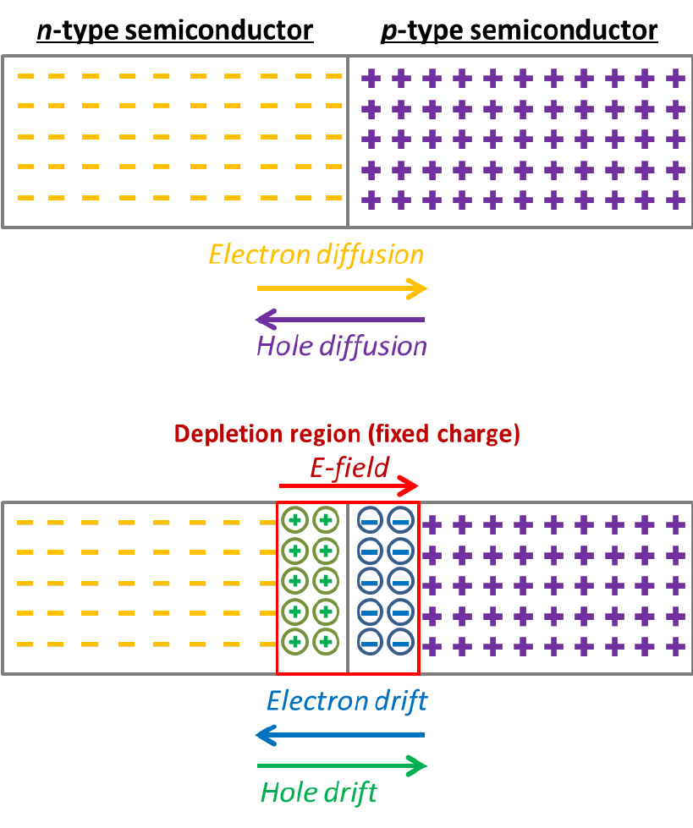
Mikroişlemcinin tarihçesi

Slide 8
Mikroişlemci - mikrodenetleyici
Mikroişlemci dediğimiz eleman temelde bir programı icra etme yeteneğine sahip bir elemandır; ancak bu icra işlemi için çok fazla sayıda yan aparata ihtiyaç duyar. Bu aparatları kısaca hafızalar, osilatör elemanları, besleme elemanları, giriş-çıkış elemanları şeklinde sıralamak mümkündür. Bu listedeki besleme elemanları, zaten her türlü elektrikli devrede kullanılması gereken elemanlardır. Osilatör devresi ise yerine göre tek bir elemanla bile yapılabilen bir devre parçasıdır. Bunları bir tarafa bıraktığımızda, bir mikroişlemci ile iş gören bir devre yapmak istediğimizde, en çok uğraşılacak bölüm hafıza (RAM, ROM, Adres Decoder) ve Giriş-Çıkış (PIA ve Buffers) elemanlarıdır ki plaket üzerinde mikroişlemcinizin kaplayacağı alandan kat kat fazlasını işgal ederler.

Slide 9
Mikroişlemci - mikrodenetleyici
Mikrokontrollör elemanında ise, hafıza ve giriş-çıkış bölümleri ve hatta bazı modellerde A/D ve D/A dönüştürücü elemanları da tek chip üzerine yerleştirilmiştir.
Böylece mikrokontrollör ile işlem yapabilmek için, devreye ilave olarak sadece besleme devresi ve osilatör devresi elemanlarını eklemek yeterli olacaktır.
Böylece gerekli durumda pil ile besleme yapılırsa, kibrit kutusunun yarısı büyüklüğünde devreler üretmek ve bir çok işi yaptırmak mümkün olacaktır.

Slide 10
Mikroişlemci - mikrodenetleyici
Mikroişlemci ve mikrodenetleyicilerin farkı:
Mikroişlemciler hafıza veya giriş çıkış entegresi gibi çevre elemanlar ile birlikte aritmetik işlemler yapabilen, karar verebilen entegrelerdir.
Mikro denetleyici ise mikroişlemcinin yanı sıra kendi program hafızası ve giriş çıkış özelliklerini içinde barındıran entegrelerdir.
Bu özellikleri sayesinde yüklü bir programı uygulamaya dönüştürerek bir kontrol sistemi olarak kullanılabilir.

Slide 11
Mikroişlemci - mikrodenetleyici
Mikro denetleyiciler, mikroişlemcilere kıyasla daha özelleşmiş uygulamalar için hazırlanmıştır diyebiliriz.
Çünkü gerekli elemanları kendi üzerinde barındırarak neredeyse yalnız başına çalışabilmektedir. Oysa mikroişlemciler bilindiği üzere BUS (veri yolu), IO (giriş/çıkış), RAM (bellek) vb. yapılara ihtiyaç duyarlar.
Kısaca şunu söylemek yanlış olmaz;
mikro denetleyiciyi kendi işlemcisi, ana kartı, belleği, portları bulunan bir bilgisayar gibi düşünebiliriz.

Slide 12
Mikroişlemci - mikrodenetleyici
boyutlarının küçülmesi, fiyatlarının ucuzlaması, daha az ısınmalarını sağlamak bazı özelliklerin bilgisayarlardan daha az güçlü olmasını gerektirebilmektedir.
Daha önce bahsettiğim gibi biraz daha özel amaçlar için hazırlanırlar. Bu sebeple piyasada hayli fazla çeşit bulunmakta ve bunlardan birini seçmek tamamen yapılacak iş ile bağımlı duruma gelmektedir.

Slide 13
Mikroişlemcinin iç yapısı
CPU Registers
special memory locations constructed from flip-flops and implemented on-chip
e.g., accumulator, count register, flag register
Arithmetic and Logic Unit (ALU)
ALU is where most of the action takes place inside the CPU
Bus Interface Unit (BIU)
responsible for controlling the address and data busses when accessing main memory and data in the cache
Control Unit and Instruction Set
CPU has a fixed set of instructions with which to work, e.g., MOV, CMP, JMP, ADD

Slide 14
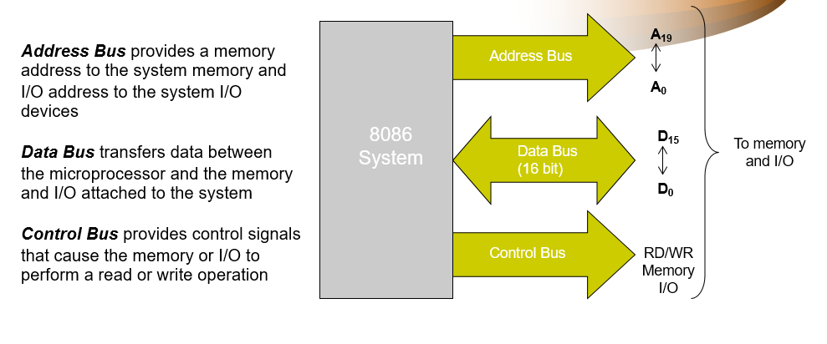
Mikroişlemcinin iç yapısı

Slide 15
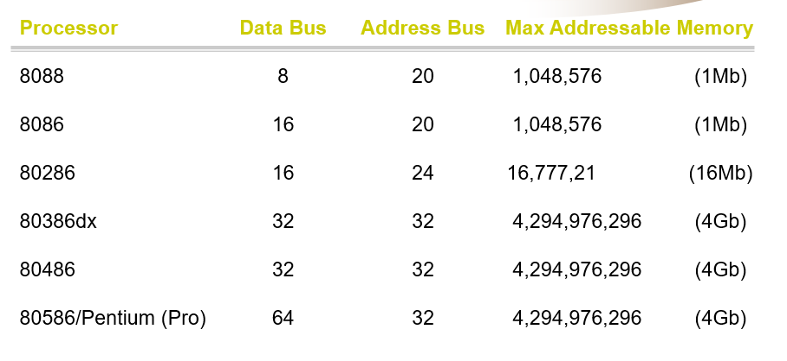
Mikroişlemcinin ilerleyişi

Slide 16
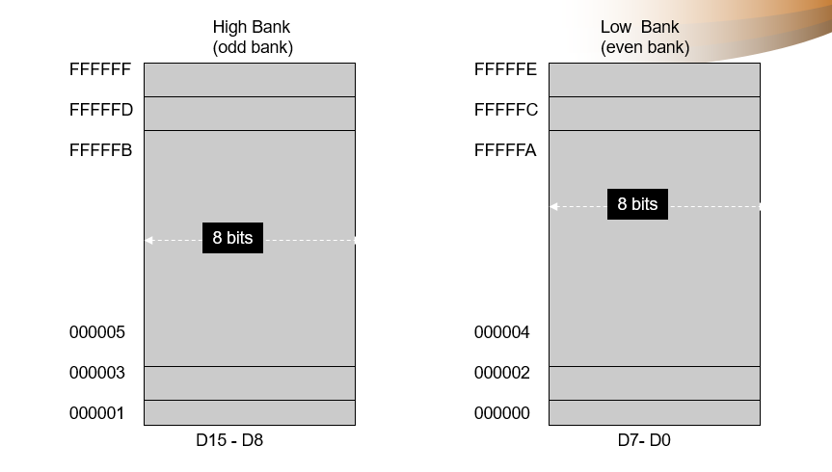
Mikroişlemcinin iç yapısı

Slide 17
Mikroişlemcinin iç yapısı

Slide 18
kaynaklar
1- ali Osman yağlıoğlu ders notları
2- MEB mikrodenetleyici-1 ders notu
3- Teramoto Koshi, İşbilen Turgay, Güneş Mustafa, PIC 16F84 Mikro denetleyici Temel Bilgileri, Programlanması ve Uygulamaları JICA 2.Baskı, İzmir, 2004.
4- Altınbaşak Orhan, Mikro denetleyiciler ve PIC programlama Eylül İstanbul, 2000.
5- Vikipedi mikroişlemci araması
6- Levent EREN ders notları
7- https://slideplayer.biz.tr/slide/2703550/

